Slide 1
CHỦ ĐỀ 6: TRÁI ĐẤT VÀ BẦU TRỜI
BÀI 27: Thời tiết luôn thay đổi

Slide 2

TIẾT 1

Slide 3
KHỞI ĐỘNG

Slide 4
Bài Hát:
MƯA BÓNG MÂY

Slide 5


Slide 6


Slide 7

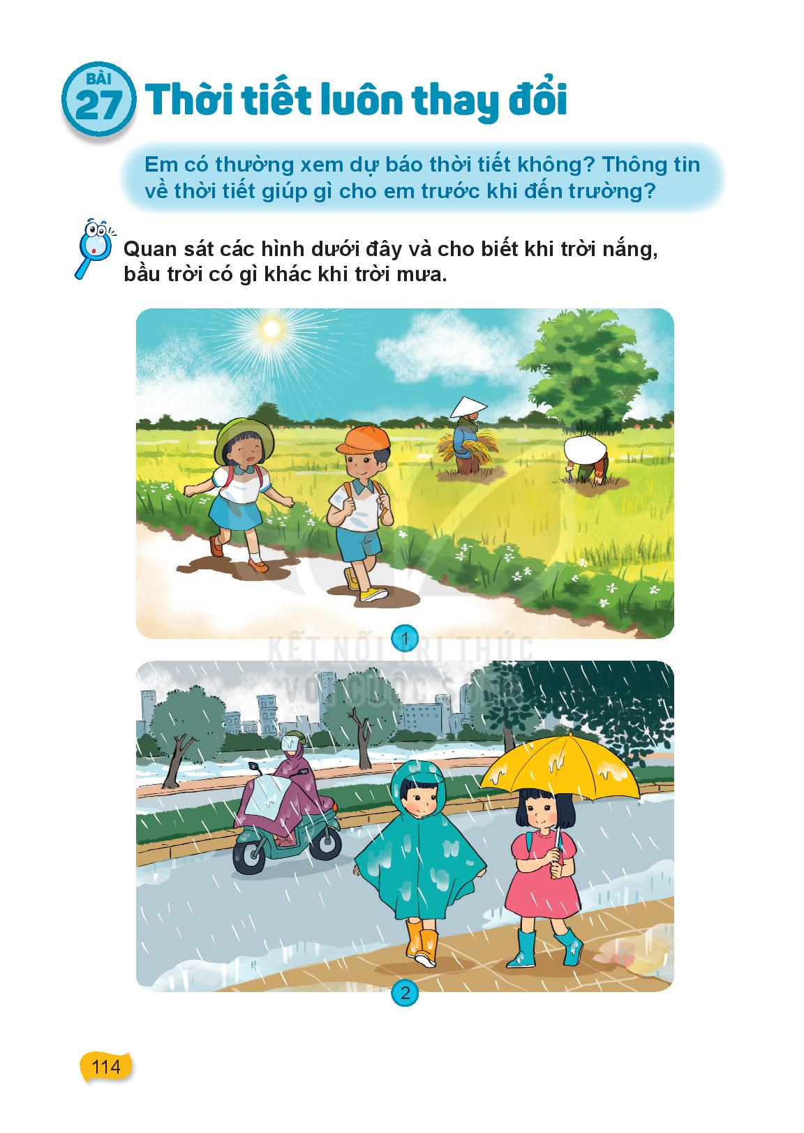
Quan sát các hình dưới đây và cho biết khi trời nắng, bầu trời có gì khác khi trời mưa?

Slide 8
Kết luận:
Trời nắng: có mặt trời, bầu trời xanh trong, mọi người đội mũ nón khi ra đường.
Trời mưa: không có mặt trời, bầu trời xám xịt, mọi người mặc áo mưa, mang ô khi ra đường.

Slide 9


Slide 10

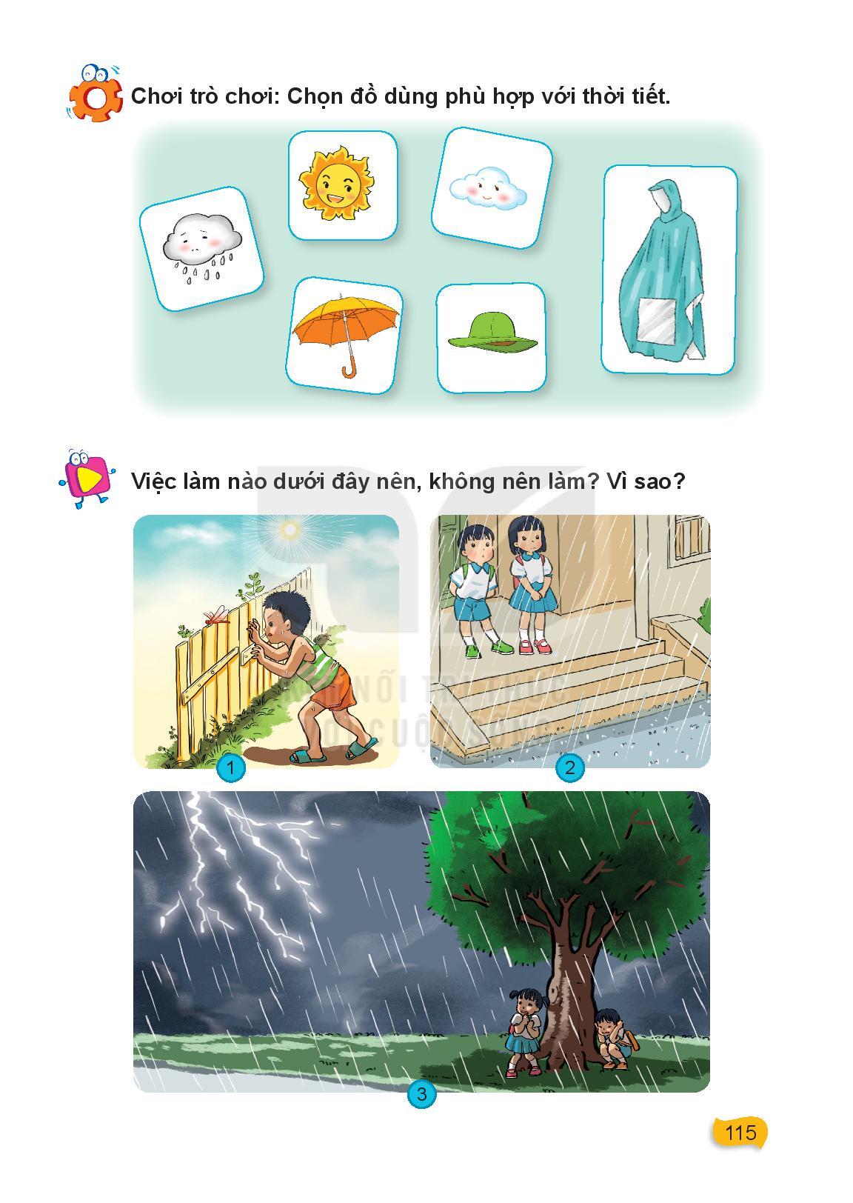
Trò chơi: Chọn đúng chọn nhanh
2
1
6
5
3
4

Slide 11


Slide 12

Việc làm nào dưới đây nên, không nên làm? Vì sao?
Không nên
Nên
Không nên

Slide 13
TIẾT 2

Slide 14


Slide 15

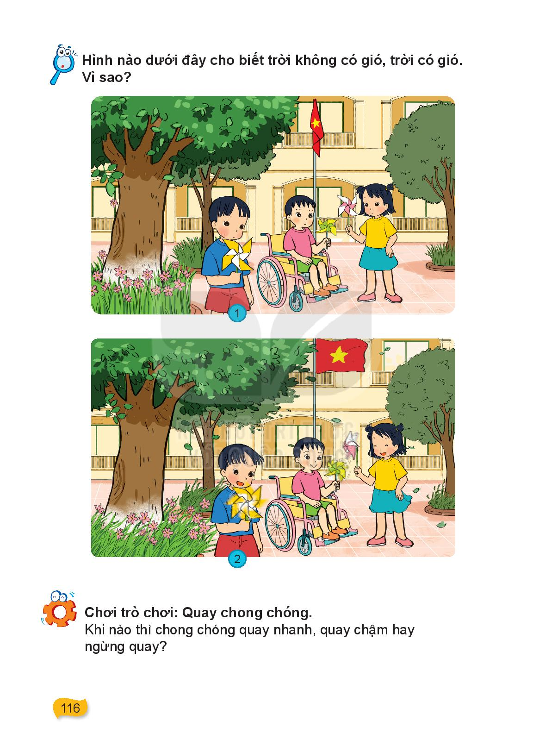
Hình nào dưới đây cho biết trời không có gió, trời có gió. Vì sao?
Không có gió
Có gió

Slide 17

Trò chơi: Chong chóng quay

Slide 19
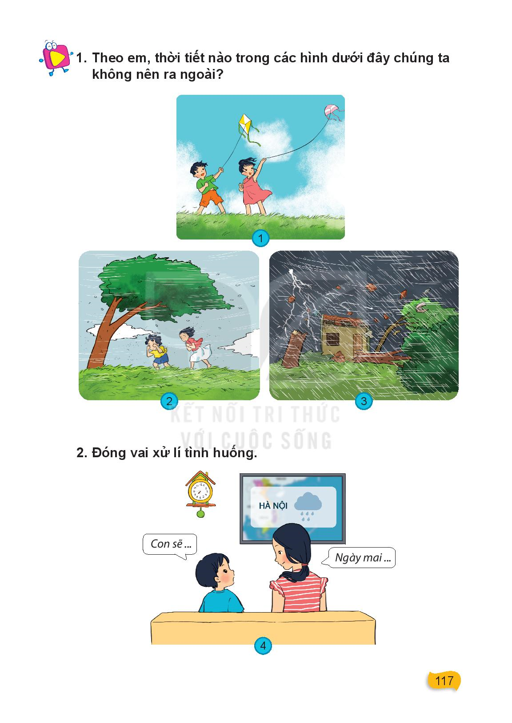
Theo em, thời tiết nào trong các hình dưới đây chúng ta không nên ra ngoài?

Slide 20
Kết luận:
Gió ở mức độ nhẹ và vừa phải, chúng ta có thể ra ngoài vui chơi (thả diều).
Khi gió mạnh hoặc rất mạnh (giông, lốc, bão) chúng ta không nên ra ngoài vì rất nguy hiểm.

Slide 21
Sắm vai xử lí tình huống

Slide 22
TIẾT 3

Slide 24
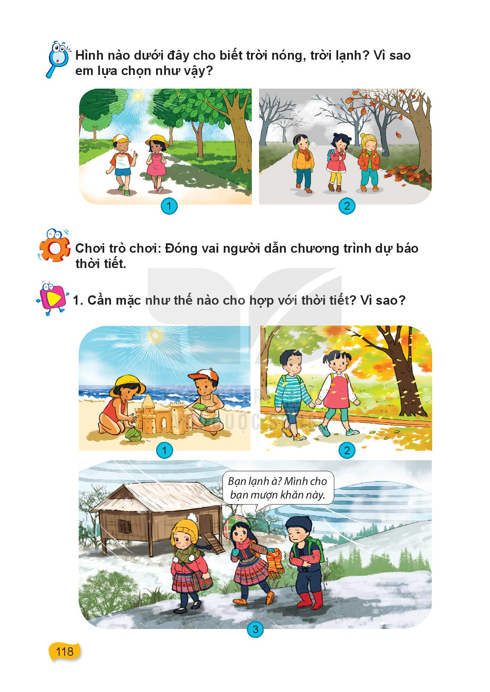
Hình nào dưới đây cho biết trời nóng, trời lạnh? Vì sao em lựa chọn như vậy?
Trời nóng
Trời lạnh

Slide 26
Trò chơi: Đóng vai

Slide 28
Cần mặc như thế nào cho hợp với thời tiết? Vì sao?

Slide 29
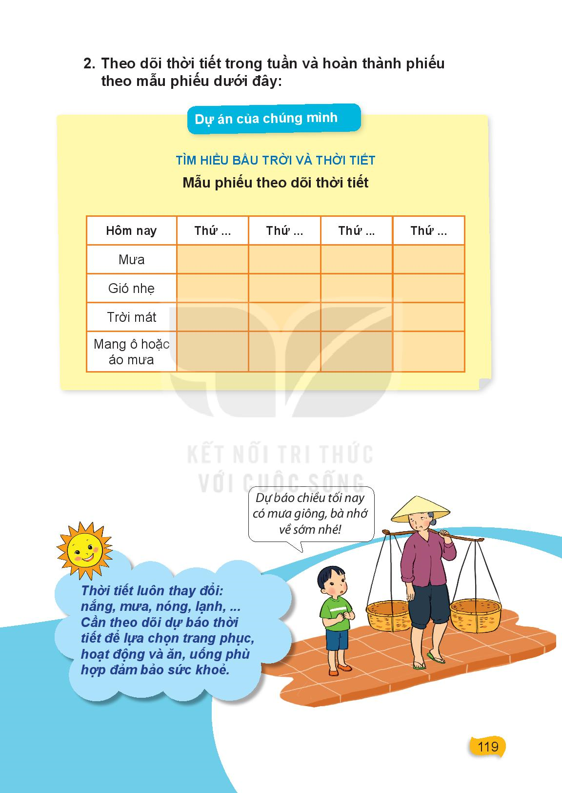
Theo dõi thời tiết trong tuần và hoàn thành phiếu theo mẫu phiếu dưới đây:

